Slide 1
BÀI 28: THỰC HÀNH PHÂN TÍCH LƯỢC ĐỒ PHÂN BỐ CÁC MÔI TRƯỜNG TỰ NHIÊN, BIỂU ĐỒ NHIỆT ĐỘ VÀ LƯỢNG MƯA Ở CHÂU PHI

Slide 2
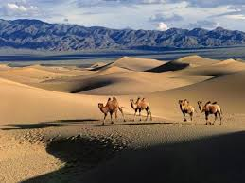
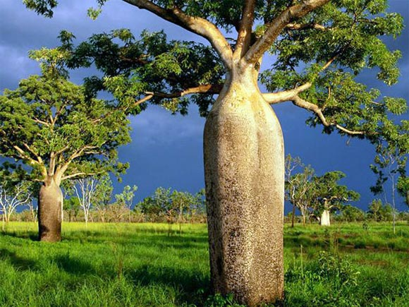
H 1
H 2
H 3

Slide 3
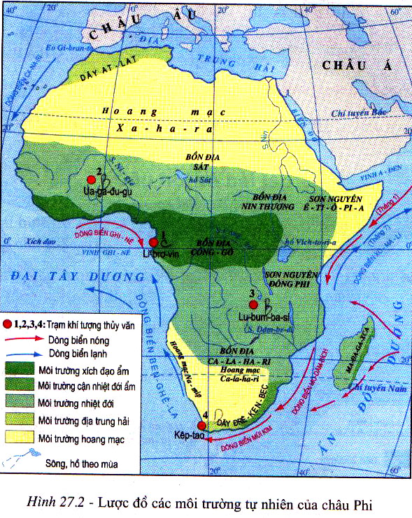
Quan sát H 27.2 cho biết Châu Phi có các môi trường tự nhiên nào?

Slide 4
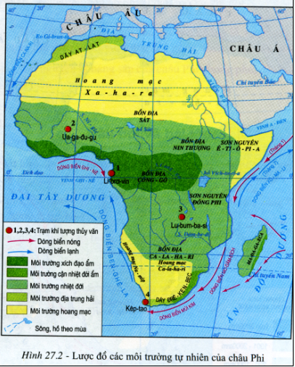
- Môi trường xích đạo ẩm: gồm bồn địa Công gô và 1 dải đất hẹp ở ven vịnh Ghi-nê.
- 2 môi trường nhiệt đới (xavan) : nằm ở phía Bắc và phía Nam xích đạo.
- 2 môi trường hoang mạc chí tuyến: gồm hoang mạc Xa-ha-ra ở Bắc Phi và hoang mạc Ca-la-ha-ri ở Nam Phi.
- 2 môi trường Địa trung hải: gồm dãy Átlát và vùng đồng bằng ven biển Bắc Phi, vùng cực Nam châu Phi.
Xác định vị trí, giới hạn khu vực phân bố của từng môi trường?

Slide 5
So sánh diện tích các môi trường ở Châu Phi ?

Slide 6
Giải thích vì sao các hoang mạc ở Châu Phi lại lan ra sát biển?
Thảo luận cặp: (3p)
Hoang mạc nào có diện tích lớn nhất? Giải thích nguyên nhân?

Slide 7
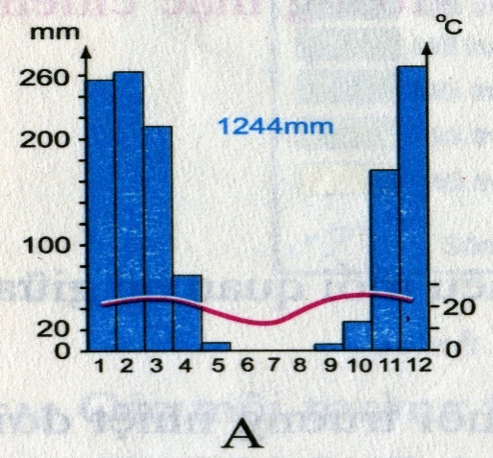
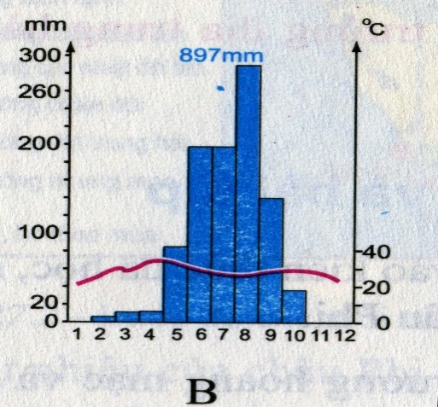
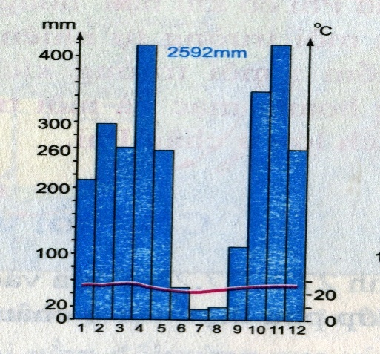
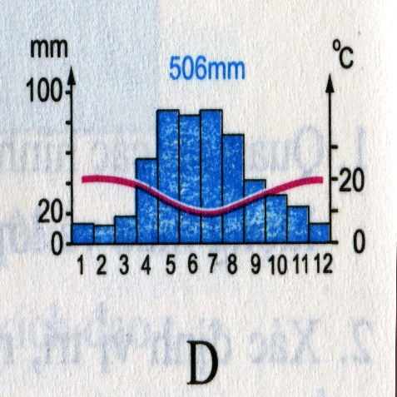
C
Thảo luận nhóm (5phút):Dựa vào các biểu đồ trên hãy hoàn thành bảng sau
Nhóm | Biểu đồ | Nhiệt độ |  |  | Lượng mưa |  | Kiểu khí hậu và đặc điểm chung (6)
 |  | Cao nhất (1) | Thấp nhất (2) | Biên độ (3) | Mùa mưa (4) | TB (mm) (5)
1 | A
2 | B
3 | C
4 | D

Slide 8
*
*
*
Biểu đồ | Nhiệt đô |  |  | Lượng mưa |  | Kiểu khí hậu và đặc điểm chung
 | Cao nhất | Thấp nhất | Biên độ | Mùa mưa | TB (mm)
A
T.3 và T11 25⁰C
T.7 16⁰C
Tháng 11- 4
Kiểu nhiệt đới. Nóng, nhiệt độ có sự chênh lệch, mưa theo mùa, mưa vào mùa hạ.
9⁰C
1244

Slide 9
*
*
Biểu đồ | Nhiệt đô |  |  | Lượng mưa |  | Kiểu khí hậu và đặc điểm chung
 | Cao nhất | Thấp nhất | Biên độ | Mùa mưa | TB (mm)
B
T.5 35⁰C
T.1 20⁰C
Kiểu nhiệt đới. Nóng, mưa theo mùa, mưa vào mùa hạ
15⁰C
T.6 – 9
897

Slide 10
C
*
*
C
Biểu đồ | Nhiệt đô |  |  | Lượng mưa |  | Kiểu khí hậu và đặc điểm chung
 | Cao nhất | Thấp nhất | Biên độ | Mùa mưa | TB (mm)
C
T.4 28⁰C
T.7 20⁰C
Tháng 9- 5
Kiểu Xích đạo ẩm. Nắng, nóng quanh năm, mưa nhiều.
8⁰C
2592

Slide 11
*
*
Biểu đồ | Nhiệt đô |  |  | Lượng mưa |  | Kiểu khí hậu và đặc điểm chung
 | Cao nhất | Thấp nhất | Biên độ | Mùa mưa | TB (mm)
D
Kiểu Địa Trung Hải. Hè nóng khô. Mùa đông ấm áp. Mưa nhiều vào mùa thu + đông
T.2 22⁰C
T.7 10⁰C
12⁰C
Tháng 4- 8
506

Slide 12
Biểu đồ | Nhiệt độ |  |  | Lượng mưa |  | Kiểu khí hậu và đặc điểm chung
 | Cao nhất | Thấp nhất | Biên độ | Mùa mưa | TB (mm)
A
B
C
D
1244
Nhiệt đới. Đặc điểm nóng, nhiệt độ có sự chênh lệch, mưa theo mùa, mưa vào mùa hạ
T. 3 và T.11
T.7 18⁰ C
7⁰ C
Tháng 11 – 4
T.5 35⁰ C
T.1
20⁰ C
Nhiệt đới. Nóng, nhiệt độ có sự chênh lệch, mưa theo mùa, mưa mùa hạ.
15⁰C
Tháng 6 - 9
897
T.4 28⁰ C
T.7 20⁰ C
8⁰ C
Tháng 9 - 5
2592
- Xích đạo ẩm,nắng nóng quanh năm, mưa nhiều
T.2 22⁰ C
12⁰ C
Tháng 4 - 8
Địa Trung Hải
Hè nóng,khô,
Đông ấm áp,mưa nhiều
T.7
10⁰ C
506

Slide 13
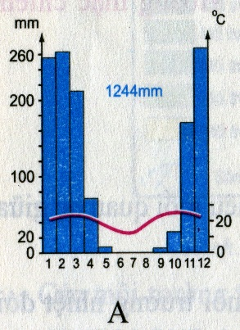
Sắp xếp các biểu đồ A, B, C, D vào các vị trí 1, 2, 3, 4 trên hình 27.2 cho phù hợp.

Slide 14
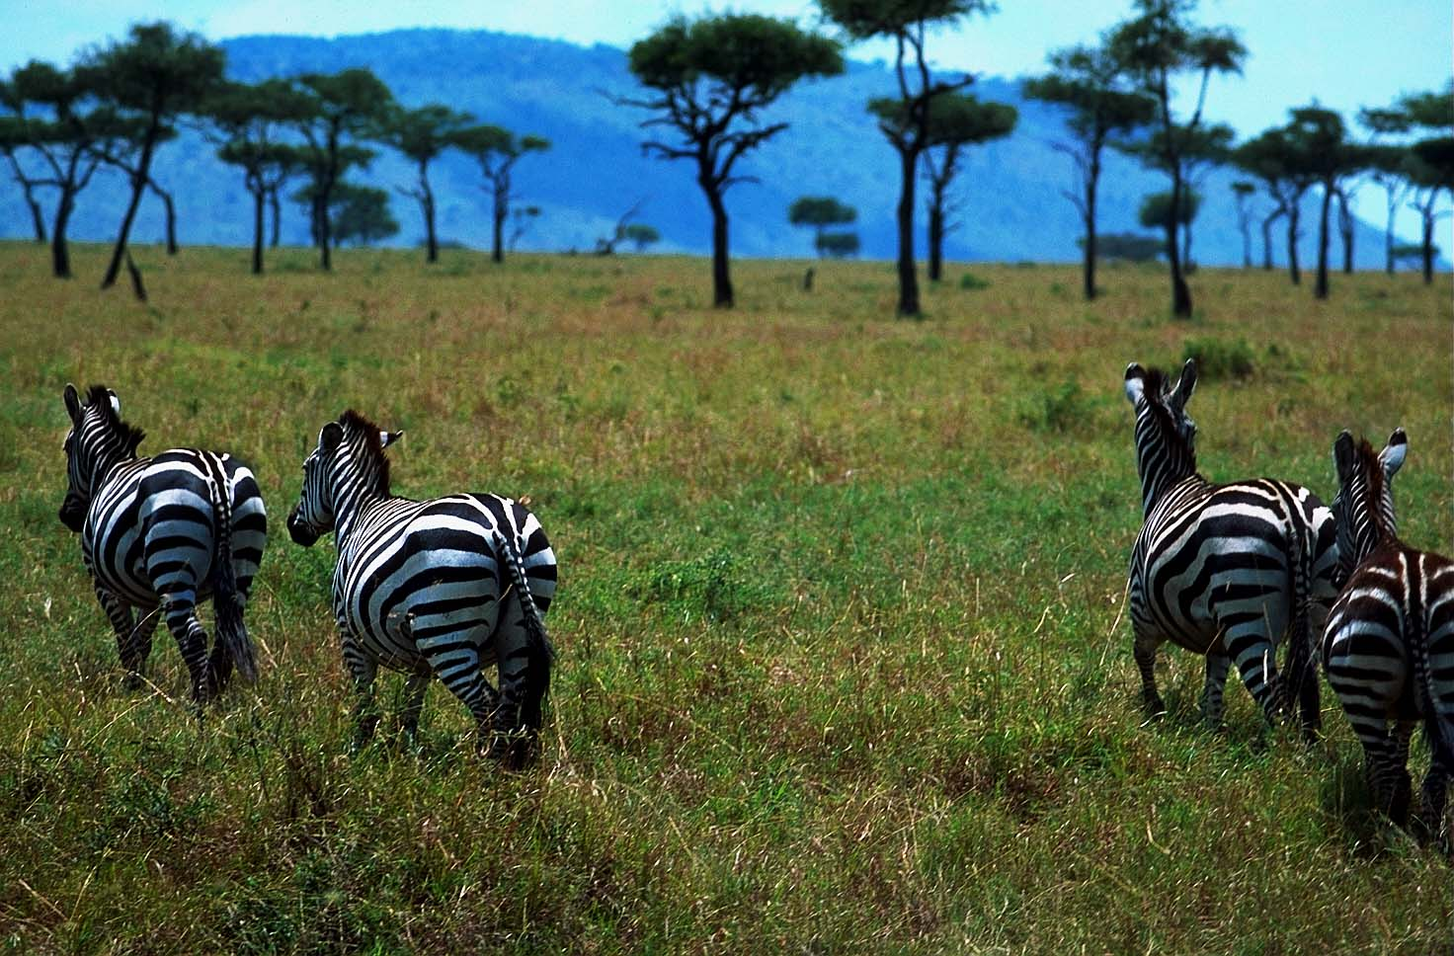
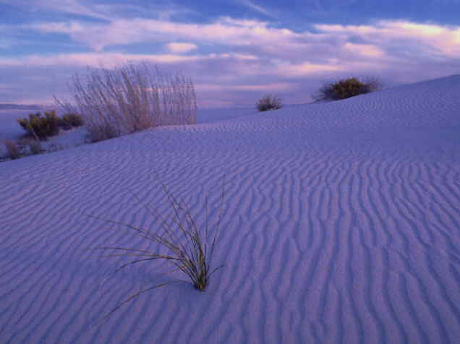
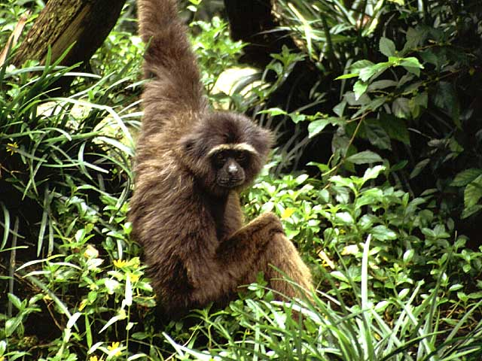
Địa
Trung
Hải
Nhiệt đới
Môi trường
1
2
3
4
Xích
Đạo
ẩm
Hoang mạc

Slide 15
HOẠT ĐỘNG LUYỆN TẬP
Câu 1: Phía Tây Bắc Châu Phi có dòng biển lạnh nào chảy qua?
A. Ben-ghe-la. B. Ca-na-ri.
C. Xô-ma-li-a. D. Ca-li-fooc-ni-a.
B
Câu 2: Môi trường chiếm diện tích lớn nhất Châu Phi là:
Hoang mạc. B. Nhiệt đới.
C. Địa Trung Hải. D. Xích đạo ẩm.
A
Câu 3: Loại cây to nhất trên các xa van Châu Phi là
A. Cọ. B. Bông.
C. Bao báp. D. Chà là.
C
Câu 4: Môi Trường có lượng mưa nhiều nhất ở Châu Phi là:
A . Nhiệt đới. B. Địa Trung Hải
C. Xích đạo ẩm. D. Cận nhiệt đới ẩm
C

